Slide 1

Chapter 10
Community of Practice in Uralic Studies (COPIUS), www.copius.eu
Introduction to Mari
Jeremy Bradley, jeremy.moss.bradley@univie.ac.at
Last updated 30 November 2021

Slide 2
The European Commission's support for the production of this publication does not constitute an endorsement of the contents, which reflect the views only of the authors, and the Commission cannot be held responsible for any use which may be made of the information contained therein.

Slide 3
Review

Slide 4
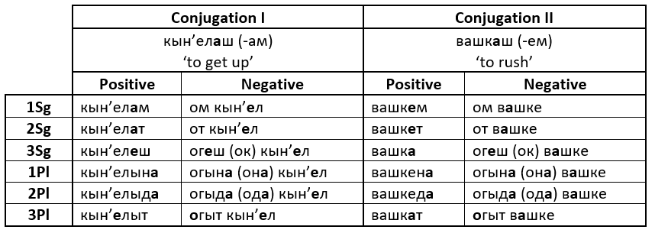
1. Negation in the present tense

Slide 5
1. Negation in the present tense

Slide 6
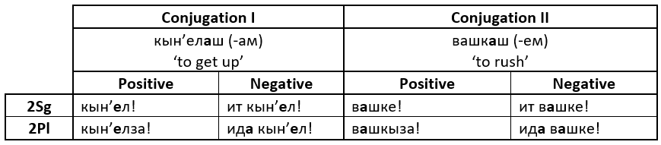
2. Imperative

Slide 7
2. Imperative

Slide 8
3. Gerund ~ converb in -н
Conjugation I
модаш (мод-) ‘to play’
> модын
муралташ (муралт-) ‘to be sung’
> муралт(ын)
Conjugation II
мураш (муро-) ‘to sing’
> мурен
муралташ (муралте-) ‘to sing a little’
> муралтен

Slide 9
4. Converb constructions
чоҥешташ^{II} ‘to fly’ + толаш^{I} ‘to come’
> чоҥештен толаш
тунемаш^{I} ‘to study’ + пытараш^{II} ‘to finish’
> тунем пытараш
йӧраташ^{II} ‘to love’ + шындаш^{II} ‘to put, to place’
> йӧратен шындаш
палаш^{II} ‘to know’ + налаш^{I} ‘to take’
> пален налаш
йошкаргаш^{II} ‘to turn red’ + каяш^{II} ‘to go’
> йошкарген каяш
малаш^{II} ‘to sleep’ + кын’елаш^{I} ‘to get up’
> мален кын’елаш

Slide 10
5. кӱлаш ‘to (be) need(ed)’
1Sg | Мыланем газет кӱлеш. | Мыланем газет огеш (ок) кӱл.
2Sg | Тыланет книга кӱлеш. | Тыланет книга огеш (ок) кӱл.
3Sg | Тудлан шуко жап кӱлеш. | Тудлан шуко жап огеш (ок) кӱл.
1Pl | Мыланна кинде кӱлеш. | Мыланна кинде огеш (ок) кӱл.
2Pl | Тыланда ече кӱлеш. | Тыланда ече огеш (ок) кӱл.
3Pl | Нунылан каҥаш кӱлеш. | Нунылан каҥаш огеш (ок) кӱл.

Slide 11
5. кӱлаш ‘to (be) need(ed)’
1Sg | Мыланем газет кӱлеш. | Мыланем газет огеш (ок) кӱл.
2Sg | Тыланет книга кӱлеш. | Тыланет книга огеш (ок) кӱл.
3Sg | Тудлан шуко жап кӱлеш. | Тудлан шуко жап огеш (ок) кӱл.
1Pl | Мыланна кинде кӱлеш. | Мыланна кинде огеш (ок) кӱл.
2Pl | Тыланда ече кӱлеш. | Тыланда ече огеш (ок) кӱл.
3Pl | Нунылан каҥаш кӱлеш. | Нунылан каҥаш огеш (ок) кӱл.

Slide 12
6. кӱлаш ~ necessitive infinitive
Мыланем каяш кӱлеш.
= Мыланем кайыман.
Мыланем каяш огеш (ок) кӱл.
≠ Мыланем кайыман огыл.

Slide 13
7. Order of suffixes: Cx (case) + Nx (number)
Case |  | Singular | Plural
Nominative | мо? | пӧрт | пӧрт-влак
Genitive | мон? | пӧртын | пӧрт-влакын
Dative | молан? | пӧртлан | пӧрт-влаклан
Accusative | мом? | пӧртым | пӧрт-влакым
Comparative | мола? | пӧртла | пӧрт-влакла
Comitative | моге? | пӧртге | пӧрт-влакге
Inessive | кушто? | пӧртыштӧ | пӧрт-влакыште
Illative | кушко? | пӧртышкӧ | пӧрт-влакышке
Lative | кушан? | пӧртеш | пӧрт-влакеш

Slide 14


7. Order of suffixes: Px (possession) + Cx (case)
 | 3SG | 3PL
Nominative | пӧртшӧ | пӧртышт
Genitive | пӧртшын | пӧртыштын
Accusative | пӧртшым | пӧртыштым
Comitative | пӧртшыге | пӧртыштге
Inessive | пӧртыштыжӧ | пӧртыштышт
Illative | пӧртышкыжӧ | пӧртышкышт
Lative | пӧртeшыже | пӧртeшышт
Dative | пӧртшылан ~ пӧртланже | пӧртыштлан ~ пӧртланышт
Comparative | пӧртшыла ( ~ пӧртлаже) | пӧртыштла ( ~ пӧртлашт)
Px + Cx
Cx + Px
Px + Cx ~ Cx + Px

Slide 15
7. Order of suffixes: Px + Cx + Nx
Case | Singular (+ Px1Sg) | Plural (+ Px1Sg)
Nominative | книгам | книгам-влак
Genitive | книгамын | книгам-влакын
Dative | книгамлан | книгам-влаклан
Accusative | книгамым | книгам-влакым
Comparative | книгамла | книгам-влакла
Comitative | книгамге | книгам-влакге
Inessive | книгаштем | книга-влакыштем
Illative | книгашкем | книга-влакышкем
Lative | книгашем | книга-влакешем

Slide 16
8. Comparison of adjective and adverbs
Positive | Comparative | Superlative
ямде ‘ready’ | ямдырак | эн ямде
сай ‘good’ | сайрак | эн сай
шокшо ‘hot’ | шокшырак | эн шокшо
ошо ‘white’ | ошырак | эн ошо
шуко ‘much/many’ | шукырак | эн шуко
ончыч ‘before’ | ончычрак | эн ончыч

Slide 17
8. Comparison of adjective and adverbs
Positive | Comparative | Superlative
ямде ‘ready’ | ямдырак | эн ямде
сай ‘good’ | сайрак | эн сай
шокшо ‘hot’ | шокшырак | эн шокшо
ошо ‘white’ | ошырак | эн ошо
шуко ‘much/many’ | шукырак | эн шуко
ончыч ‘before’ | ончычрак | эн ончыч

Slide 18
9. Postpositions
деч: Мый Сапаевмыт деч толам.
деч вара: Таче паша деч вара ме театрыш каена.
нерген: Нуно игече нерген кутырат.
почеш: Теле почеш шошо толеш.

Slide 19
Exercises

Slide 20

5.
Таче мотор теле кече.
Лум лумеш, мланде ош мамык тӧшакла коеш.
Йоча-влак ече дене мунчалташ каят.
А Айвика мунчалташ ок кай.
Тудо черле.
Тудын вуйжо, логарже коршта.
Айвика мӧҥгыштӧ кодеш.
Ачаже врачым ӱжеш.
Врач толеш, рецептым воза.
Айвикан ачаже эмым налаш кая.

